Slide 1
1- Le cahier des charges d’une voiture un peu particulière…
C.I. 2 – Comment rédiger le cahier des charges de notre robot ?

Slide 2
Cahier des charges
Document établi par P.J. Boulanger, responsable de Citroën à M. Brogly, directeur du bureau d’études en 1936 :
« Faites étudier par vos services, une voiture pouvant transporter 2 cultivateurs en sabots, 50 kg de pommes de terre ou un tonnelet à une vitesse de 60 Km/h, pour une consommation de 3 litres au cent.
La voiture pourra passer dans les plus mauvais chemins ; elle devra pouvoir être conduite par une conductrice débutante et avoir un confort irréprochable.
Son prix devra être inférieur au tiers de celui de la traction avant 11 CV.
Le point de vue esthétique n'a aucune importance. »

Slide 3
A quel besoin devait répondre cette voiture ?
Il faut répondre à ces trois questions :
« Faites étudier par vos services, une voiture pouvant transporter 2 cultivateurs en sabots, 50 kg de pommes de terre ou un tonnelet à une vitesse de 60 Km/h, pour une consommation de 3 litres au cent.
La voiture pourra passer dans les plus mauvais chemins ; elle devra pouvoir être conduite par une conductrice débutante et avoir un confort irréprochable.
Son prix devra être inférieur au tiers de celui de la traction avant 11 CV.
Le point de vue esthétique n'a aucune importance. »
A qui doit-elle rendre service ?
Sur qui (ou quoi) agit-elle ?
À des cultivateurs
Sur des chemins
Le produit
Voiture
Dans quel but ?
A RETENIR
Le schéma ci-contre s’appelle la « bête à cornes ». Il permet d’exprimer le besoin à satisfaire par un produit.
Permettre aux cultivateurs de se déplacer « rapidement » sur les chemins

Slide 4
Quel est l’environnement de la voiture ?
Ce document ne décrit pas la voiture à concevoir, mais son environnement :
2 cultivateurs
Des marchandises
« Faites étudier par vos services, une voiture pouvant transporter 2 cultivateurs en sabots, 50 kg de pommes de terre ou un tonnelet à une vitesse de 60 Km/h, pour une consommation de 3 litres au cent.
La voiture pourra passer dans les plus mauvais chemins ; elle devra pouvoir être conduite par une conductrice débutante et avoir un confort irréprochable.
Son prix devra être inférieur au tiers de celui de la traction avant 11 CV.
Le point de vue esthétique n'a aucune importance. »
Energie
chemins
Conductrice
L’ « œil » de ceux qui la regarde
Budget

Slide 5
Représenter la voiture dans son environnement
L’objet dans son environnement :
Cultivateurs
Chemins
Marchandises
Voiture
Energie
Conductrice
Budget

Slide 6
La fonction principale de la voiture
Cette fonction relie plusieurs éléments de l’environnement du produit.
Cultivateurs
Chemins
F.P. 1
Marchandises
Voiture
Energie
Conductrice
Budget
La fonction principale de cette voiture est de permettre aux cultivateurs de se déplacer « rapidement » sur les chemins.

Slide 7
Les fonctions de contrainte
Mais cette voiture doit, pour pouvoir assurer sa fonction principale, se soumettre à certaines contraintes, issues de son environnement :
Cultivateurs
Chemins
F.P. 1
FC 2
FC 1 : Transporter des marchandises
Marchan-dises
FC 1
Voiture
FC 3
Energie
FC 2 : Rouler sur des mauvais chemins
FC 5
FC 3 : Consommer peu d’essence
FC 4
Conductrice
FC 4 : Coûter beaucoup moins cher
qu’une voiture « normale »
Budget
FC 5 : Etre simple à conduire
Cette voiture ne doit pas être faite pour être agréable à regarder : il n’y a donc pas de relation entre la voiture et l’œil. Donc l’œil ne fait pas partie de l’environnement de la voiture.
A RETENIR
Le schéma ci-dessus s’appelle la « pieuvre ». Il permet de déterminer quelles sont les relations entre un produit et les différents éléments de son environnement.

Slide 8
Les fonctions de contrainte
Si on récapitule :
FONCTIONS | CRITÈRES | NIVEAUX
F.P. : permettre aux cultivateurs de se déplacer | C01 : Nombre de personnes | Au moins 2
FC 1 : Transporter des marchandises | C11 : Volume C12 : poids | Un tonnelet 50 kg
FC 2 : Rouler sur des chemins | C21 : Type de chemins | Mauvais
FC 3 : Consommer peu d’essence | C31 : nombre de litres aux 100 km | 3 maximum
FC 4 : Coûter beaucoup moins cher qu’une voiture « normale » | C41 : Prix | 1/3 d’une « traction »
FC 5 : Etre simple à conduire | C51 : Nb d’éléments de conduite | 4 commandes maximum 1 seul compteur

Slide 9
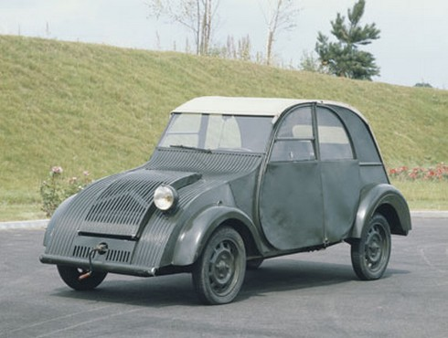
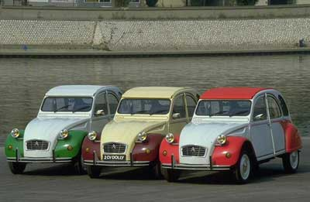
La voiture en question : la « deudeuche »
C’est ainsi que fut inventée…
La « deux chevaux » !
C’est vrai qu’elle était moche…
Ce cahier des charges avait bien été rédigé puisque :
Elle a été fabriquée de 1948 à 1990
5 114 961 exemplaires sont sortis des usines Citroën !

Slide 10
A retenir…
Le cahier des charges fonctionnel (CdCF) :
« Faites étudier par vos services, une voiture pouvant transporter 2 cultivateurs en sabots, 50 kg de pommes de terre ou un tonnelet à une vitesse de 60 Km/h, pour une consommation de 3 litres au cent.
La voiture pourra passer dans les plus mauvais chemins ; elle devra pouvoir être conduite par une conductrice débutante et avoir un confort irréprochable.
Son prix devra être inférieur au tiers de celui de la traction avant 11 CV.
Le point de vue esthétique n'a aucune importance. »
A RETENIR
Ce cahier des charges fonctionnel est le document par lequel le demandeur exprime le besoin de ses clients en terme de fonctions de service et de contrainte.
Pour chacune de ses fonctions, il faut définir des critères d’appréciation et leurs niveaux.
Il s’agit d’un contrat entre les deux parties : le demandeur et le concepteur / réalisateur
Les objectifs d’un cahier des charges fonctionnel sont :
Identifier les besoins du demandeur
Caractériser l’environnement du produit
Enoncer les fonctions de service et identifier les contraintes
Caractériser ces fonctions.

